Slide 1
编译原理
计算机科学与技术学院
国家示范性软件学院
软件工程研究所 王 献 青

Slide 2

题外话
一、程序与本课程关系
程序 = 算法 + 数据结构
编译器(compiler):
系统软件；
完成语言翻译。
程序的形态:
编译
myprog.c
myprog.obj
链接
stdio.h
kernel.lib
myprog.exe
源代码(.c, .h)
可阅读可修改的文本
目标代码(.o, .obj, .lib)
被翻译后的半成品
可执行代码
可由计算机执行的成品
Notes:
算法：完成程序既定计算；数据结构：描述程序所处理的数据。
无论哪种形式的程序，其本质相同。
本课程任务：研究编译器（系统级程序）的结构、工作原理。
该公式的提出者：84年图灵奖获得者(瑞士)沃思—PASCAL之父、结构化程序设计的提出者、将BNF扩展为EBNF。

Slide 3
题外话
二、希望达到的目的、学习方法
(1) 目的
了解程序设计语言（PL ）的基本要素、工作原理、语言翻译的基本方法；
提高自学计算机语言的能力；
学会语言翻译的一些基本技能。
(2) 本课程的特点
理论与实践并重
理论学习要严谨、方法掌握要灵活
依赖于自学能力
Notes:
1(2) 站在更高一层次看到PL，可将众多PL抽象出共性和差异，并对比
1(3) 理论是相同的，可将本课程知识用于其他（编译器实现之外的）软件开发场合：程序编辑器、分析；语言/数据识别，如图像数据识别

Slide 4
题外话
二、希望达到的目的、学习方法
(3) 学习方法
知识是死的，要勤思考
好记性不如烂笔头：做笔记、做作业、做上机题
(4) 如何使用《习题与上机题解答》？
合理利用《解答》（给出的解答不一定最好）。
习题解答：提倡先独立完成作业，后看《解答》。 如不符，思考原因，找出最好的答案。
上机解答：先看题目要求，根据要求自己设计并实现。 如有困难，可参考《解答》。
Notes:
2. 只有通过自己的消化吸收，才能变为自己的。
3. 不抄袭

Slide 5
题外话
三、 其他
(1) 课代表
课代表的职责：督促完成作业、实验；
反映同学们的想法和意见。
上机时间：时间/地点待定。
(2) 作业与上机作业
必做题：“学习服务平台”系统中的练习题。
建议：教材习题中未标 * 的全做，特别是
《习题解答》中有解答的。
验收上机作业，并提交上机报告。
(3) 总评成绩：卷面 60%， 平时 40%

Slide 6
题外话
(4) 参考书目
中文：
清华大学出版社，吕映芝等，“编译原理”
国防工业出版社，陈火旺等，“程序设计语言编译原理”（第三版）
西北工业大学出版社，蒋立源等，“编译原理”
英文：
人民邮电出版社， Aho等， “编译原理 技术与工具”（影印版）（龙书，86版与07版）
人民邮电出版社，Andrew W.Appel，“现代编译原理－C语言描述（虎书，中文版）” （影印版，高等教育出版社）
机械工业出版社，Steven S.Muchnick，“高级编译器设计与实现” （鲸书，中文版、影印版）
清华大学出版社，Hopcroft等，“自动机理论、语言和计算机导论”（影印版）
※

Slide 7




第一章 引言
1.1 从面向机器的语言到面向人类的语言
面向机器的语言：机器指令、汇编语言
面向人类的语言：通用程序设计语言、数据查询语言，等等
自然语言
高级语言
A=A+3; If-then-else
汇编语言
ADD AX, BX
机器语言
00000001110101111001111
Notes:
计算机硬件只能识别由0、1组成的机器指令（其母语）：计算机刚发明时，人只能向其输入机器指令：难记，难理解；
用助记符来表示01串形式的机器指令（汇编指令→汇编语言），有进步，但要求人根据指令工作的方式来思考/解决问题，难理解，不易使用；
随着计算机应用需求的不断增长，人们有设计了面向各类应用的高级程序设计语言，便于记忆/理解和使用。运用高级语言进行解决问题时，其需要的思考方式距离机器越来越远，但与人类的思维越加接近。
由于机器语言、汇编语言与机器硬件本身直接对应，因此称作面向机器的语言；其他语言更接近于人类思维，称作面向人类的语言。

Slide 8
第一章 引言
1.1 从面向机器的语言到面向人类的语言
面向机器的语言：机器指令、汇编语言
面向人类的语言：通用程序设计语言、数据查询语言，等等
<1> 计算机语言举例
例1 : 通用程序设计语言与汇编语言（包括机器指令）
Pascal语句：x := a + b；
C++语句： x = a + b；
汇编指令：
MOV AX, [a]
MOV BX, [b]
ADD AX, BX
MOV [x], AX

Slide 9
<1> 计算机语言举例（续1）
例2 SQL语言
学生： 选课：
学号 | 姓名 | 性别
001 | 张梧 | 男
002 | 李煦 | 男
003 | 王沁 | 女
004 | 刘荔 | 女
学号 | 课程代码 | 课程名 | 成绩
001 | 0104 | 离散数学 | 80
001 | 0205 | 数据结构 | 90
003 | 0104 | 离散数学 | 85
003 | 0205 | 数据结构 | 95
给出003号学生姓名与所选课程和成绩：
SELECT 学号,姓名,课程名,成绩
FROM 学生,选课
WHERE 学号= “003” ;
学号 | 姓名 | 课程名 | 成绩
003 | 王沁 | 离散数学 | 85
003 | 王沁 | 数据结构 | 95

Slide 10
<1> 计算机语言举例（续2）
例3： 形式化描述语言
LEX的正规式：char(char|digit)* return id
Yacc的产生式：E : E '+' E | E '*' E | id
例4：UNIX 的 shell 脚本
SHELL=/bin/sh
# this is comment
CPDIR = /u/src/wxq
ORAHOME = /app/oracle/product/18.2.0.1
export SHELL CPDIR ORAHOME
.....

Slide 11
<2> 按范型划分的程序设计语言
《Programming Languages Design and Implementation》：
Simple Procedural Languages：FORTRAN C
Block-Structured Procedural Languages：Pascal
Object-Based Languages：Ada C++ Smalltalk Java
Functional Languages：LISP ML F#
Logic Programming Languages：Prolog
CCC2002－PL：
通用程序设计语言: 包括过程式语言、面向对象语言，如FORTRAN、Pascal、C/C++、Ada83/Ada95、Java等
函数语言：面向特定领域的、递归特性，典型代表：Lisp
规则式语言：浓厚的数学特征，典型代表：LEX/YACC、SQL、prolog等
脚本式语言：仅是一种安排，没有复杂的逻辑关系，典型代表：shell语言、XML等
Notes:
Pascal和Fortran/C的区别：前者允许过程定义嵌套。函数式语言还有： OCaml、Haskell,F#(微软正在开发的语言，灵感来自OCaml）
函数语言：以λ演算为基础的语言，基于一组重写规则，对给定的计算公式反复替换，得到最简形式（解）。LISP重点：将函数应用于对象，以产生新对象，必要时可上升为函数。
逻辑式语言：基于一阶谓词演算理论，利用已知规则进行推理的形式逻辑系统－－Prolog语言是人工智能与专家系统领域最著名的逻辑程序设计语言；
规则式语言：将计算机看作一个推理机，进行基于规则的计算。
CCC2002: 中国计算机科学与技术学科教程

Slide 12
<2> 其他面向特定应用领域的语言
计算机辅助设计： MATLAB
集成电路设计： VHDL、Verilog
虚拟现实与人机交互：VRML
互联网应用： HTML, XML
……
问题：
如何将形形色色的语言翻译成可以在计算机上运行的0、1串
Notes:
正是由于这些形形色色、多不胜数的计算机语言，推动了计算机应用的飞速发展，使得计算机已经成为人类生活中不可缺少的重要部分。
人借助高级语言和计算机交互，但计算机真正可识别的语言是0、1组成的机器指令，因此在人类使用的语言和机器语言之间需要一个桥梁，完成语言的翻译，但这个翻译工作如何完成呢？--这将是本课程的核心内容

Slide 13
1.2 语言之间的翻译
图1.1 翻译模式
转换(预处理)
高级语言
L1
L2
编译
编译
反编译
编译
编译
汇编语言
A1
A2
交叉 汇编
汇编
汇编
反汇编
机器语言
M1
M2
习惯称法：
<1> 汇编语言→机器指令：汇编（或交叉汇编）
<2> 高级语言→汇编语言或机器指令：编译(或交叉编译)
<3> 高级语言之间：转换（或预编译、预处理）
<4> 逆向：反汇编、反编译
Notes:
注意：此图是常见的翻译模式，且依据翻译工作的源语言和目标语言的层次来划分。这些模式不是所有语言都适合，例如就不适合脚本语言，对脚本语言翻译的最大特点是解释执行。
由于（1）翻译过程多样，但基本方法相同；（2）汇编语言和机器语言的结构变化不大，汇编过程比较简单。因此：以后的课程中，以“编译器”为例，讨论将高级语言源程序，翻译为汇编语言所涉及的基本原理技术和方法。同时，这些内容也适应与其他类型的翻译器和数据识别相关的软件开发中。

Slide 14
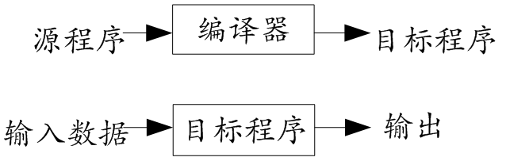
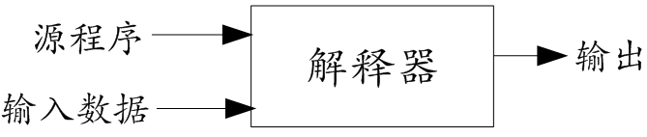



1.3 编译器与解释器
语言翻译的两种基本形态
1.先翻译后执行 2. 边翻译边执行
例5 假设有源程序：read(x); write("x=", x);
read(x); write("x=", x);
目标程序
read(x); write("x=", x);
X=3
3
X=3
3
Notes:
编译器：2个明确的执行阶段，编译过程是“一个进程”，目标程序执行是“一个进程”
翻译器：只有一个阶段：边解释，边执行。“一个进程”

Slide 15
1.3 编译器与解释器（续）
详细比较请参见教材P4
特点：
基本功能：
所采用的技术：
 | 工作效率 | 可移植性 | 交互性/动态性
编译器 | 高 | 低 | 低
解释器 | 低 | 高 | 高
二者相同，即核心是：完成语言翻译；
从翻译的角度来讲，两种方式所涉及的原理、方法、技术相似。
Notes:
本课程仅讨论编译器涉及的内容

Slide 16
1.4 编译器的工作原理与基本组成 1.4.1 通用程序设计语言的主要成份
1．从语言抽象的演变看：
过程 → 抽象数据类型（程序包） → 类
2．共同特点：两大部分组成：声明＋操作＝完整定义
3．以过程式语言为例：
声明性语句：
操作性语句：
提供操作对象的性质，如数据类型、值、作用域等；
确定操作的计算次序，完成实际操作。
过程定义 = 过程头＋过程体
Notes:
“抽象”是PL的典型特征之一，PL的抽象程度取决于它所支持的基本程序结构。在PL的发展历史上，出现过这三种典型的结构：过程、模块、类。
以过程为基本结构的PL的代表：PASCAL, C；以ADT为基本结构的PL的代表：Ada83；以类为基本结构的PL的代表：Ada95, Java, C#, C++.
过程由2类语句组成：声明、操作

Slide 17
例6 一个 Pascal语言的过程如下
(1) procedure sample(y: integer); {过程头}
(2) var x : integer; {过程体（开始）}
(3) begin x := y;
(4) if x>100 then x := 0
(5) end; {过程体（结束）}
4．编译器对两类语句的处理：
声明性语句：
操作性语句：
为了便于编译器的处理，操作性语句中使用的每个操作对象，均应在使用前声明，即符合先声明后引用的原则。
一般是生成相应的环境(存储空间)。如 (1), (2)
生成可执行代码序列。如(3~5)
Notes:
(1)是过程头，它是一个声明性的语句，为使用者提供调用信息，包括过程名、参数、返回值（若有的话）等。（接口）
(2)至(5)是过程体，它是一个语句序列。语句序列中既包括声明性语句也包括操作性语句。（实现）
(2)是声明性语句，而(3)至(5)是操作性语句。

Slide 18
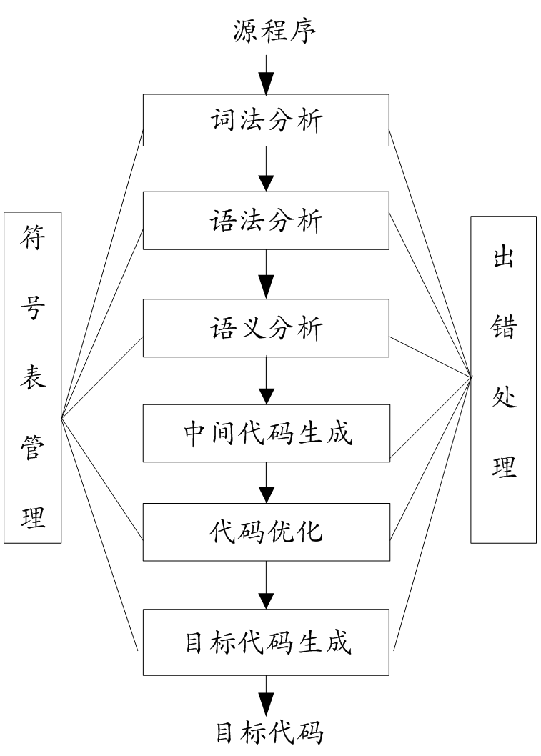
1.4.2 以阶段划分编译器
1．自然语言的翻译过程：
识别单词
识别句子结构
理解意思
译成目标语言并修饰
2．编译器的工作过程：
词法分析
语法分析
语义分析
目标代码生成
3．编译器的阶段（逻辑模块划分）
4．中间代码的重要作用
Notes:
中间代码？是一种与具体机器无关、甚至可以与源语言无关的中间语言；
作用： （1）便于基于中间代码的代码优化！！！（2）便于编译器移植。
符号表/出错处理贯穿各阶段（编译始终），为统一，也将他们成为“阶段”。

Slide 19
1.4.3 编译器各阶段的工作
例7 Pascal源程序语句如下： var x, y, z : real;
x := y + z * 60;
（源程序，字符流）
v | a | r |  | x | , | y | , | z | : | r | e | a | l | ; | x | : | = | y | + | z | * | 6 | 0 | ;
（记号流）
词法分析
var | id1 | , | id2 | , | id3 | : | real | ; | id1 | := | id2 | + | id3 | * | 60 | ；
语法分析
（语法树）
Notes:
为便于理解，标识符用id1,id2,…表示，其他用原文表示（但实际上是用其他方式表示的）
识别记号（形成记号流）；识别语句结构（形成语句的语法树，对于结构错误的语句进行出错处理）；

Slide 20
1.4.3 编译器各阶段的工作（续1）
语义分析
中间代码生成
(1) (itr, 60, , T1)
(2) (*, id3, T1, T2)
(3) (+, id2, T2, T3)
(4) (:=, T3, , id1)
中间代码的形式与作用：
(序号)(op， arg1, arg2, result)
result := arg1 op arg2
Notes:
声明语句：在语义分析阶段仅进行符号表的查填；对于可执行语句，检查结构合理的表达式运算的含义是否正确，需要生成中间代码；
中间代码生成器：遍历语法树，生成顺序执行的代码序列（常用四元式表示）

Slide 21
1.4.3 编译器各阶段的工作（续2）
(1) (itr, 60, , T1)
(2) (*, id3, T1, T2)
(3) (+, id2, T2, T3)
(4) (:=, T3, , id1)
代码优化
(1) (*, id3, 60.0, T1)
(2) (+, id2, T1, id1)
PASCAL表示的等价语句：
R2 := id3
R2 := R2 * 60.0
R1 := id2
R1 := R1 + R2
id1 := R1
id1 := id2 + id3 * 60.0
目标代码生成
MOVF id3, R2
MULF #60.0, R2
MOVF id2, R1
ADDF R2, R1
MOVF R1, id1
x := y + z * 60;

Slide 22
1.4.3 编译器各阶段的工作（续3）
各阶段工作的归纳
词法分析：识别记号。记号要分类！
语法分析：识别语言结构，并以 树 的形式表示；
语义分析：考察结构正确的句子是否语义合法、 修改树结构、查填符号表；
中间代码生成（可选）：生成一种既接近目标语言，又与具体机器无关的表示，便于优化与代码生成；
（到目前为止，编译器与解释器可以一致）

Slide 23
1.4.3 编译器各阶段的工作（续4）
各阶段工作的归纳
中间代码优化（可选）：局部优化、循环优化、全局优化等；优化实际上是一个等价变换，变换前后的指令序列完成相同功能，但在占用的空间上和程序执行的时间上都更省、更有效。
目标代码生成：不同形式的目标代码－汇编、可重定位、内存形式（Load-and-Go）;
符号表管理：合理组织符号，便于各阶段查找、填写等；
出错处理：报告错误、修复错误（使得编译能继续）。

Slide 24
1.4.3 编译器各阶段的工作（续5）
程序中的错误分类（P10, P49）
词法错误
语法错误
静态语义错误：
动态语义错误(逻辑错误)：
语法错误
指非法字符或拼写错关键字、标识符等
@ begn 20times
指语法结构出错，如少分号、括号不匹配等
x=(a+b*c
y = 2*/3;
语义错误
如类型不一致、参数不匹配等
int a, x[10];
x = a; a = 3 + “end”;
如死循环、变量为零时作除数等
for(i=0; i!=a; i++) { ...} //a<0 时，死循环
i = a / b; // 运行时，b可能为0

Slide 25
1.4.4 编译器的分析/综合模式
分析（前端）
综合（后端）
前端：语言结构和意义的分析；
后端：语言意义处理；
中间代码：前端与后端的分界。
Notes:
编译器与解释器的区别开始与中间代码之后：编译器据之生成目标代码；解释器据之得到运行并得到结果。
*** 它们用到的中间代码可能有差异！

Slide 26
1.4.4 编译器的分析/综合模式（续1）
编译器基础架构（Infrastructure） ：
源代码的中间表示、一组前端、一组后端；
C++ 源程序
Fortran源程序
Ada 源程序
C++ 前端
Fortran 前端
Ada 前端
...
源代码的中间表示
x86
PowerPC
ARM
...
Notes:
可在一种机器上运行的、支持多语言/多硬件的（交叉）编译器。
现在比较好的方法，如开源的GCC套件就是如此

Slide 27
1.4.5 编译器扫描的遍数
每个阶段将程序完整分析一遍的工作模式称为一遍扫描。
影响扫描遍数的因素：
软、硬件条件，如内存太小
语言结构，如规定标识符的先声明后引用
编译技术，如拉链－回填
自学

Slide 28
1.5 编译器的编写
直接使用汇编语言和/或通用程序设计语言；
利用编译器编写工具：词/语法、语法制导翻译、代码生成、数据流分析等；
基于编译器基础架构的编译器构造系统（开放式编译器，如GCC、LLVM、SUIF、COINS、方舟）。

Slide 29
1.6 本章小结
1．语言与语言的翻译
2．编译器的基本组成（工作过程）***
3．编译器的分析/综合模式，编译器基础架构
4．扫描遍数（自学）
5．编译器的编写
第一章 结束

